Slide 1


Slide 2

Bartu GÖKÇORA
Knauf Teknik Satış ve Danışmanlık Yöneticisi

Slide 3

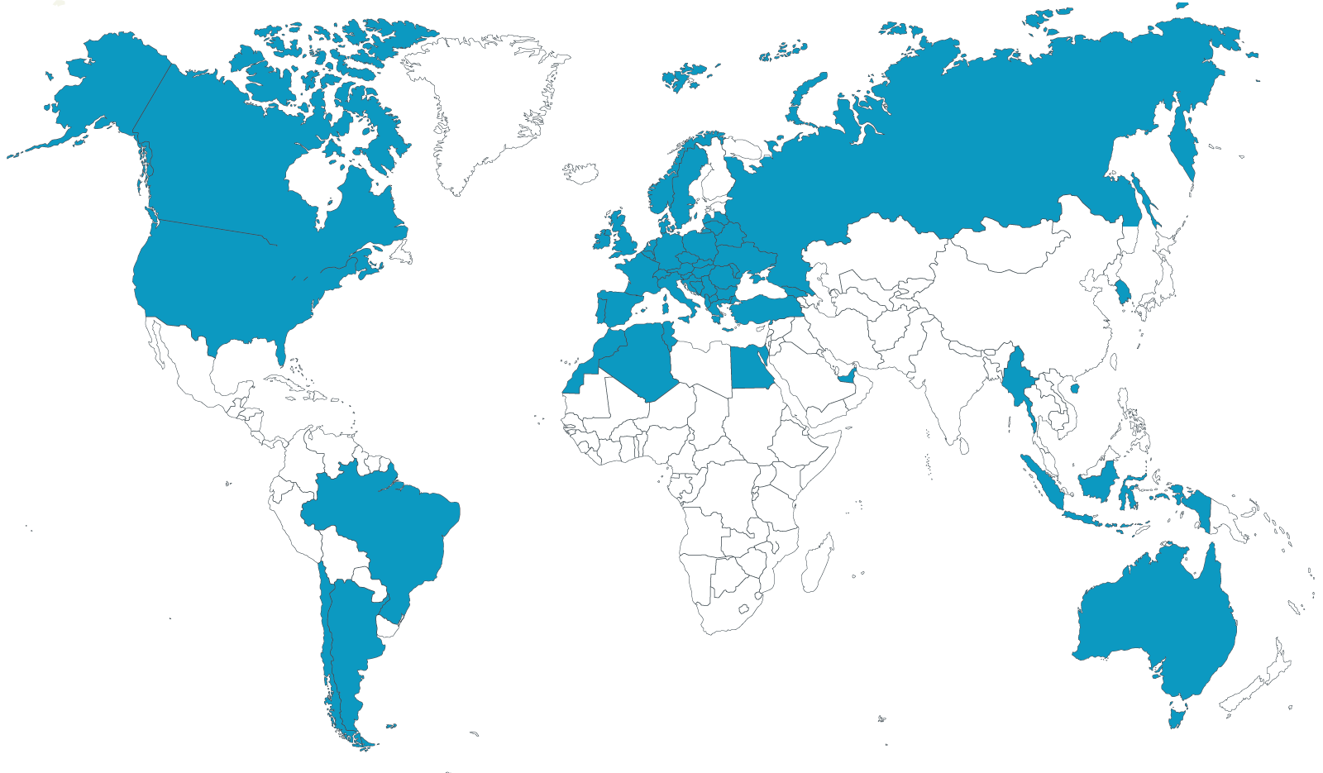
5 kıtada
220 fabrika
70’ten fazla ülkede
70’ten fazla taşocağı
6,5 milyar €
26.500 çalışan

Slide 4



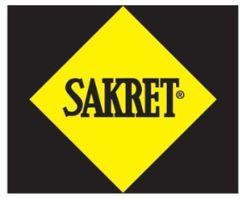




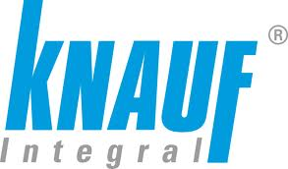


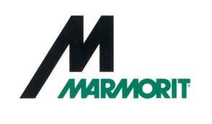



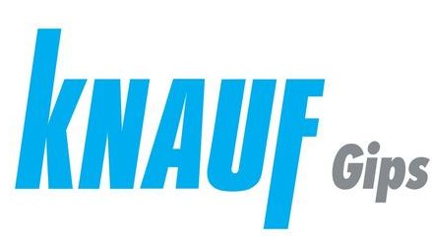



Slide 5
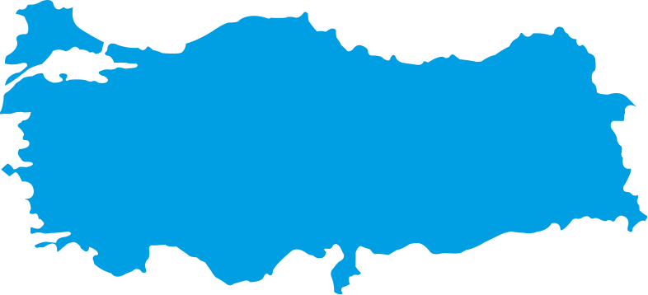


2000 İZMİT
1997 ANKARA
2009 AHİBOZ
2014 ESKİŞEHİR
OSMANİYE
Knauf, Türkiye’deki beşinci fabrikasını Osmaniye’de kuruyor.

Slide 6

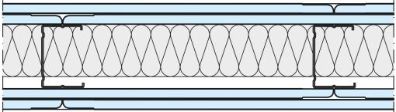

Sadece ağırlık yeterli mi ?
Geleneksel duvarlar
2x12,5mm Alçıpan +
8cm MY
Beton
114kg/m²
K= 17,5cm
R’w = 43 dB
156kg/m²
K= 24cm
47 dB
169kg/m²
K= 24cm
48 dB
420kg/m²
K= 18cm
55 dB
45kg/m²
K= 15cm
52 dB
Referans:

Slide 7
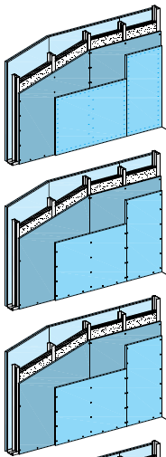
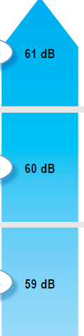
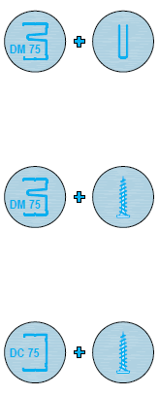
Kuru duvarlarla yüksek ses yalıtımı?
2x12,5mm Alçıpan +
8cm MY
45kg/m²
K= 15cm
53dB
Referans:

Slide 8
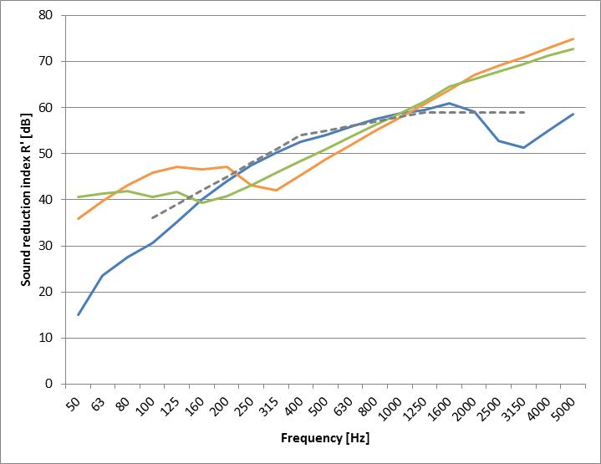

Kompozit sistemler ile ses yalıtımı?
Düşük frekans
ör. musik, sinema, havalandırma, yoğun trafik
Orta frekans
ör. İnsan konuşma sesi, TV, radyo
Yüksek frekans
ör. Akıcı trafik
180 cm beton
R’_{w} = 55 dB
420 kg/m²
2 x 10 cm hafif beton blok + mineral yün
R’_{w} = 55 dB
120 kg/m²
2 x 12,5 mm Alçıpan
+ mineral yün
R’_{w} = 55 dB
50 kg/m²
Referans:

Slide 9
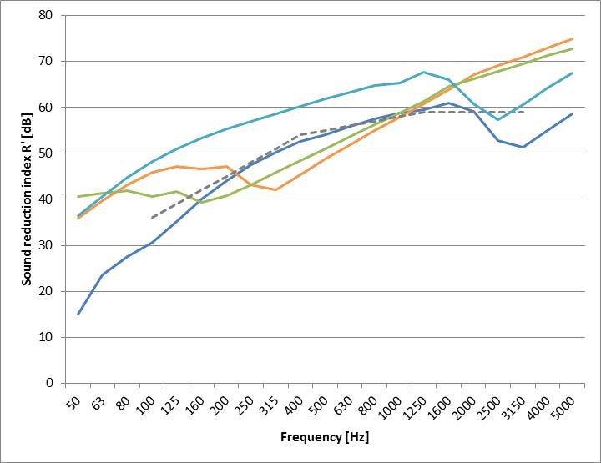
Kompozit sistemler ile ses yalıtımı?
2 x 12,5 mm ağır Alçıpan + 20 cm boşluk
+ mineral yün
R’_{w} = 63 dB
100 kg/m²
Referans:

Slide 10
Kompozit sistemler ile ses yalıtımı?
Plaka sayısı ve daha ağır plakalar
Plakalar arasındaki mesafenin arttırılması
Çift ve birbirinden koparılmış profiller
Mineral yün yalıtım levhası
77 dB
ses yalıtımı
Referans:

